Slide 1


ỦY BAN NHÂN DÂN QUẬN LONG BIÊN TRƯỜNG MẦM NON HOA HƯỚNG DƯƠNG
GIÁO ÁN TẠO HÌNH
Đề tài : Tô màu đồ chơi của bé
Lứa tuổi : Mẫu giáo bé
Giáo viên : Hoàng Thu Hà
Năm học 2022 - 2023

Slide 2

I. Mục đích - Yêu cầu:
1. Kiến thức :
- Trẻ biết tên những đồ chơi gần gũi với bé, biết sử dụng kỹ năng tô màu để tô màu đồ chơi
2. Kỹ năng:
- Trẻ biết ngồi đúng tư thế và cầm bút đúng cách
- Biết sử dụng nhiều màu để tô đồ chơi
3. Thái độ:
- Biết giữ gìn sản phẩm của mình làm ra

Slide 3

II, Chuẩn bị:
1. Đồ dùng của cô:
* Đồ dùng của cô
- Tranh mẫu gợi ý
- Giá treo tranh
- Tranh mẫu vẽ cuộn len
Giáo án điện tử
Bảng tương tác
2. Đồ dùng của trẻ :
- Vở tập vẽ
- Bút màu sáp, màu nước
- Kim sa, nhũ, len

Slide 4
Ổn định tổ chức: Cô và trẻ trò chuyện về đồ chơi trong lớp bé!

Slide 5

2. Phương pháp, hình thức tổ chức:
a) Hướng dẫn tập thể
+ Bức tranh vẽ gì?
+ Cô đã tô màu gì?
+ Cô tô như thế nào
+ Cô tô bằng chất liệu gì
+ Cô đã dùng những chất liệu gì để trang trí đồ chơi cho con gấu?
+ Cô đã chọn màu để tô như thế nào? Khi tô các con chú ý điều gì?
b) Hướng dẫn cá nhân
- Con sẽ tô như thế nào?
- Dùng màu gì để tô?
- Con sẽ tô bức tranh thật nhiều màu sắc cho thật đẹp nhé!

Slide 6
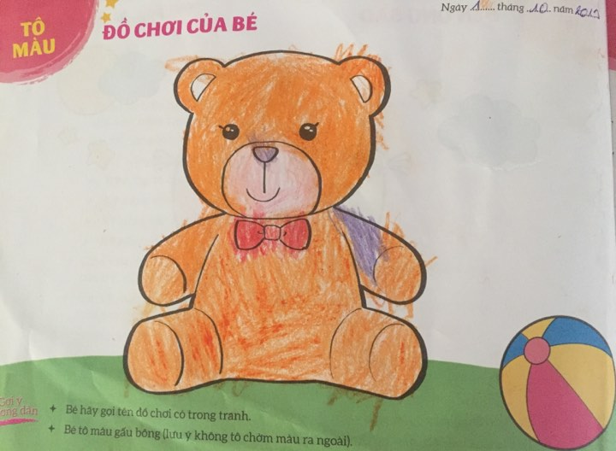

Slide 7



c. Trẻ thực hiện
- Cô cho trẻ về chỗ ngồi và hướng dẫn nhắc nhở trẻ cách cầm bút, cách tô, tư thế ngồi đúng.
- Bao quát trẻ trong khi trẻ thực hiện, khuyến khích động viên những trẻ chậm, gợi ý thêm nội dung mở cho những trẻ khá.

Slide 8
d, Trưng bày sản phẩm:
Các con vừa tô tranh gì? Cô nhận xét chung sản phẩm của trẻ.
- Gợi ý trẻ nhận xét tranh nào đẹp? Vì sao?
- Hỏi một vài trẻ thích tranh của ai? Vì sao?
- Cô nhận xét chung, khen ngợi động viên trẻ.
Cô nhận xét chung lại tranh của trẻ

Slide 9

3. Kết thúc:
- Cô và trẻ cùng hát: “Trường chúng cháu là trường mầm non”

Slide 10


